Slide 1
React 에서 중요한 기술
Component
Hook

Slide 2


컴포넌트(Component)
웹페이지의 한 부분

Slide 3
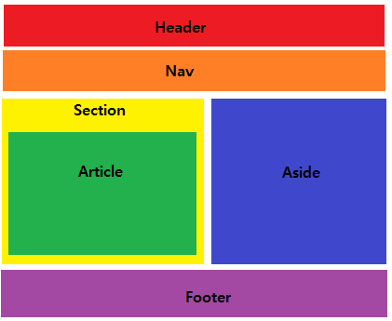
네모는 모두 컴포넌트로 만들 계획
컴포넌트 안에 컴포넌트가 있을 수 있다
이 경우, 부모 자식으로 구분한다
컴포넌트는 함수다

Slide 4
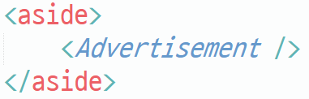
네모는 모두 컴포넌트로 만들 계획
컴포넌트 안에 컴포넌트가 있을 수 있다
이 경우, 부모 자식으로 구분한다
컴포넌트는 함수다

Slide 5
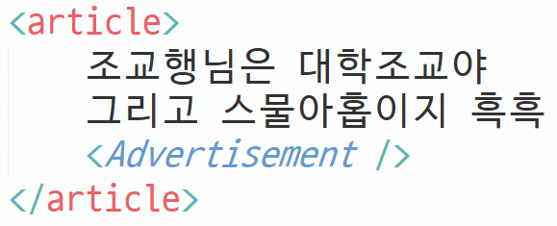
컴포넌트는 재사용 가능하다

Slide 6
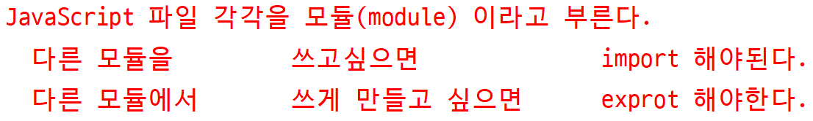

Slide 7
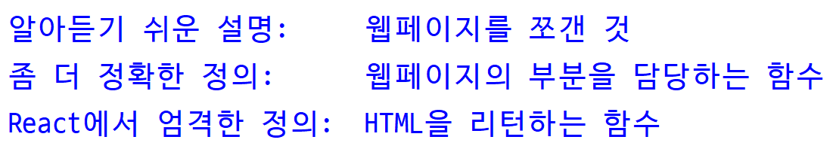
컴포넌트

Slide 8
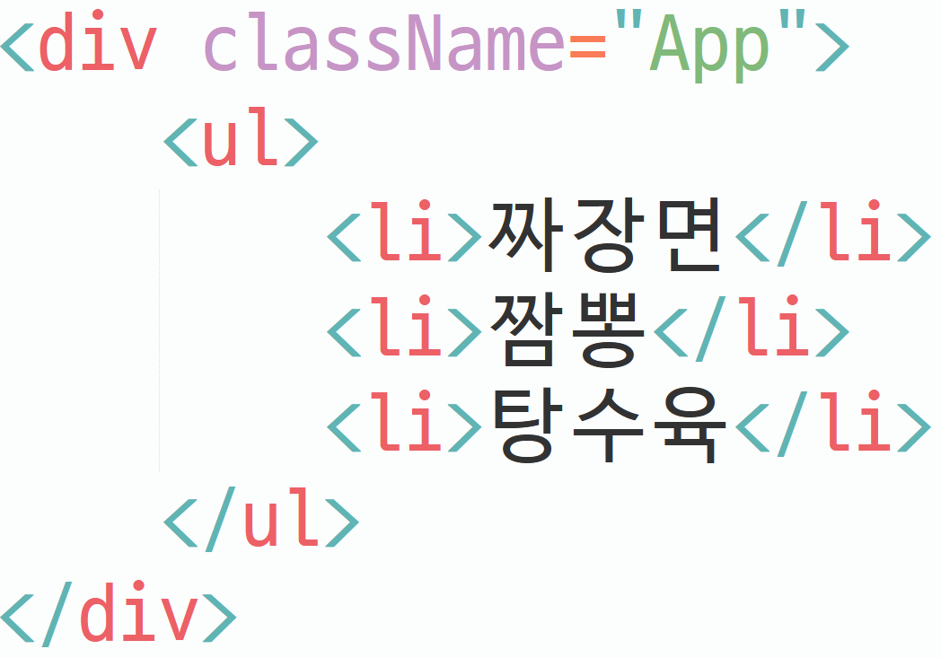
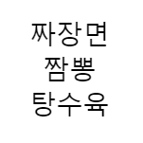
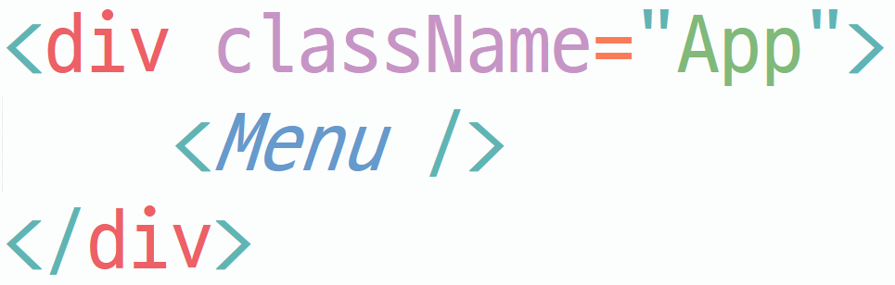
App
Menu

